Slide 1
Plugin Consignación stock Virtual
Para conectar E-commerce con Bsale y sincronizar stock entre páginas CMS

Slide 2
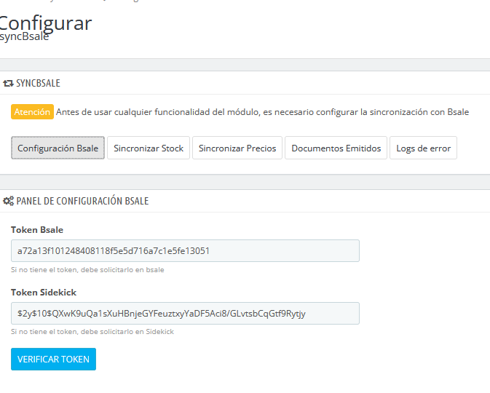
Proceso de sincronización con basle
Primer paso es verificar el token previamente en bsale , para conectar ambas plataformas

Slide 3
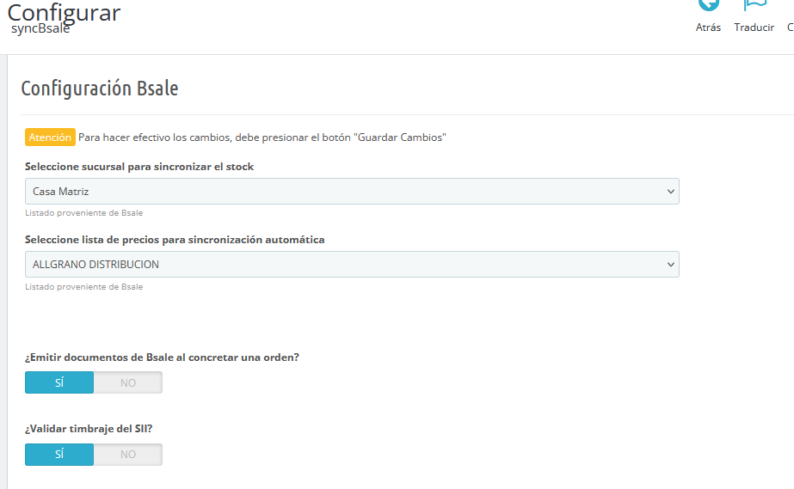
Proceso de sincronización con basle
Selección de sucursal y lista de precios a la cual sincronizar.
Seleccion de opción sobre emitir un documento en bsale al concretar un pedido web.

Slide 4
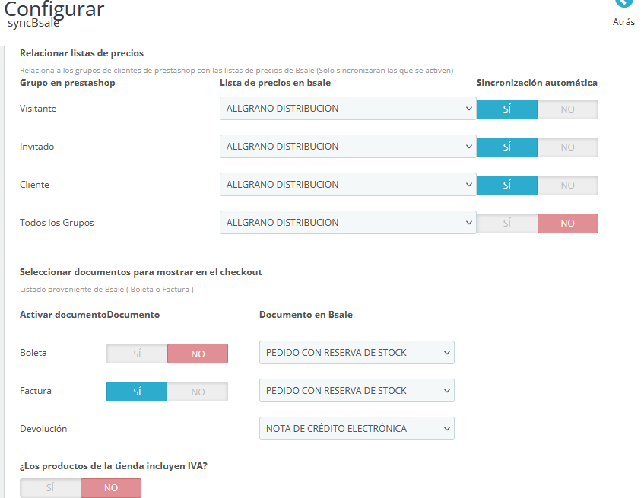
Proceso de sincronización con basle
Selección por grupo de clientes para asociar diferentes listas de precio
Seleccionar el tipo de documento que se mostrará en el pedido del cliente y el tipo de documento que tomará en cuenta en bsale

Slide 5
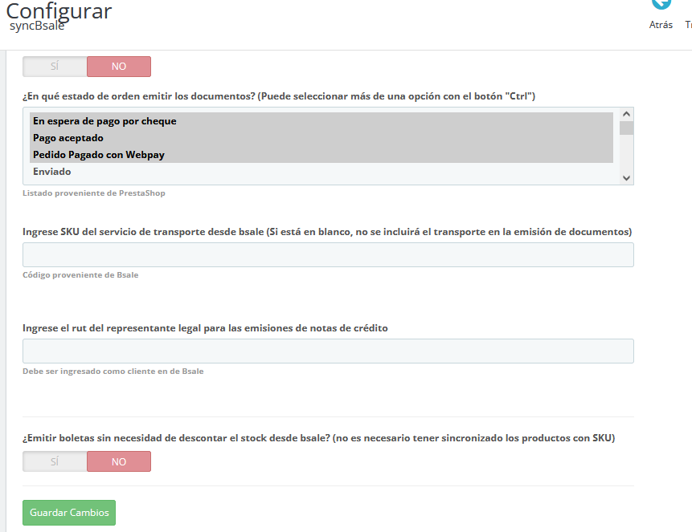
Proceso de sincronización con basle
Elegir con qué estados se activará la generación de documentos , según el estado del pedido.
Seleccionar el modo en que se quiere generar el documento con relación al stock disponible

Slide 6
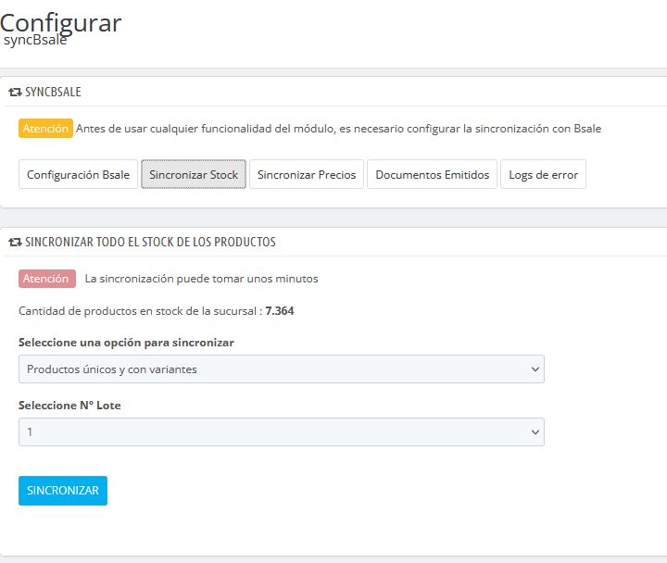
Proceso de sincronización con basle
Sincronización manual de stock
Selección de productos Unicos o incluir productos con variantes en bsale.
Selección de lotes cuando la cantidad de productos es muy alta. (para que no aparezca error de tiempo de carga)

Slide 7
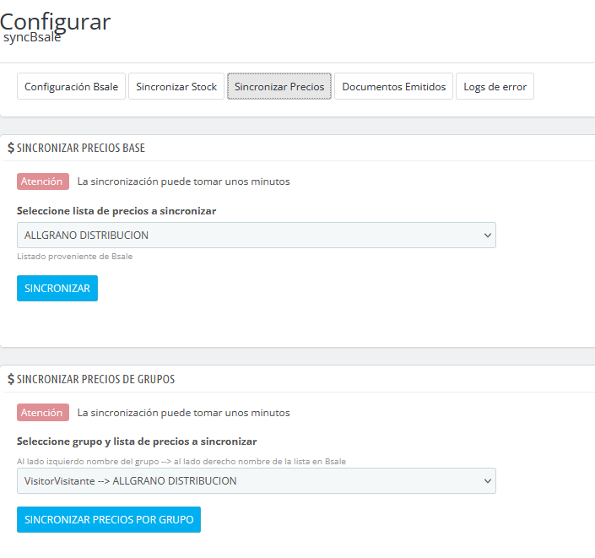
Proceso de sincronización con basle
Sincronización manual de precios
Selección de la lista de precio creada en bsale para la sincronización
Opción de selección de lista de precio por grupo de clientes

Slide 8
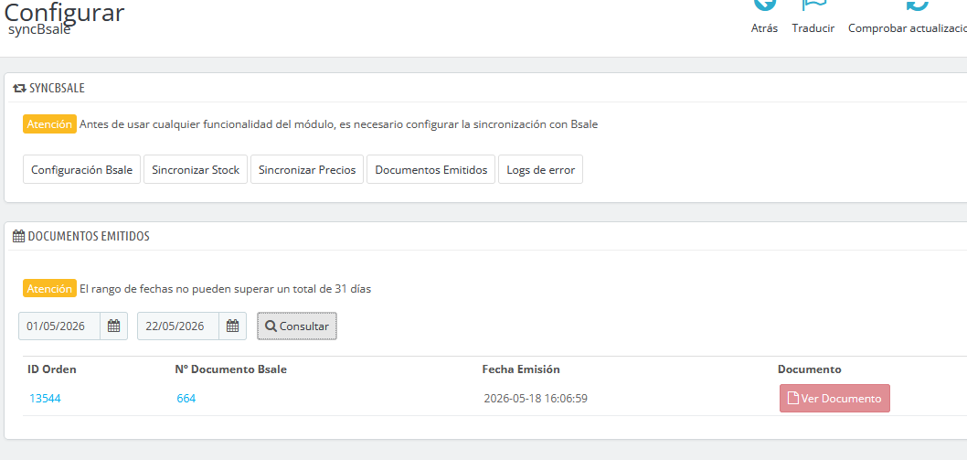
Proceso de sincronización con basle
Consulta de todos los documentos emitidos por el plugin en un rango de fechas.

Slide 9
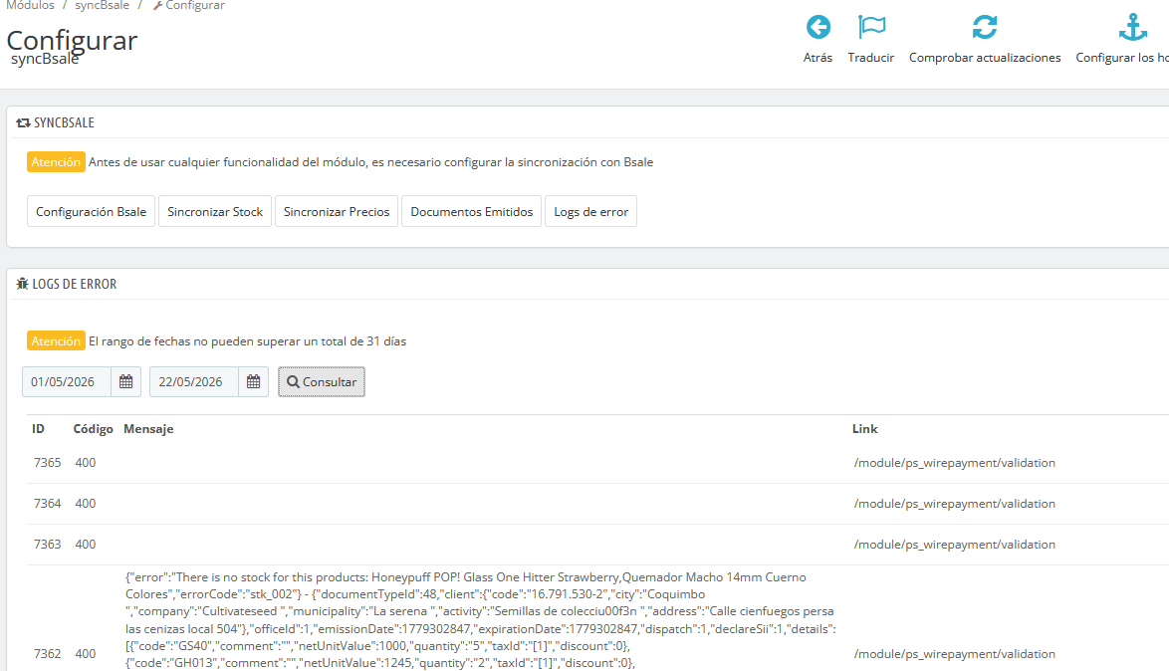
Proceso de sincronización con basle
Revisión de errores en el log del plugin por rango de fechas

Slide 10
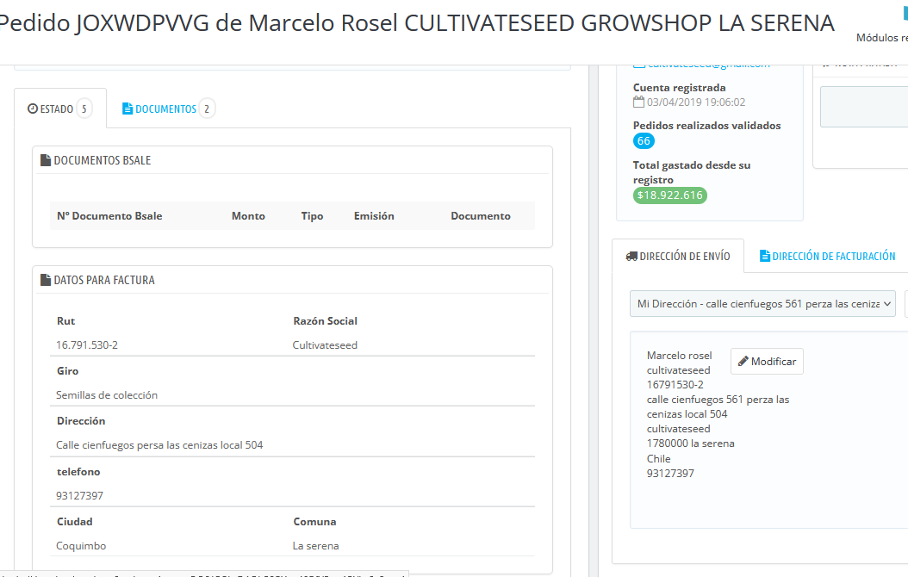
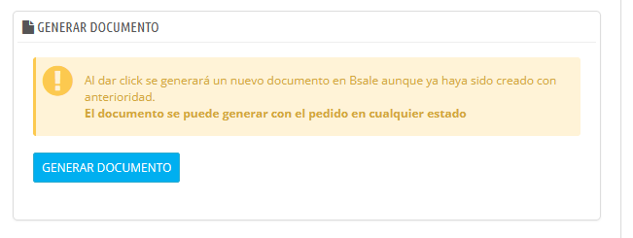
Opciones del plugin dentro de un pedido en prestashop
Permite agregar información del cliente para generar el documento de reserva de stock en bsale.
Botón de generar documento manualmente , una vez todo esté sincronizado.

